Slide 1
Využitie metód umelej inteligencie v prostredí inteligentných energetických sietí
prof. RNDr. Mária Lucká, PhD. maria.lucka@fmph.uniba.sk

Slide 2
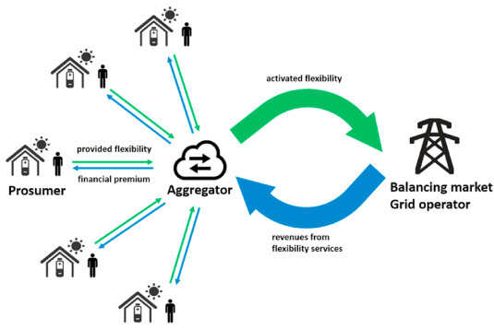
Podpora inteligentného riadenia energetických sietí
Súčasný stav v oblasti energetiky
Integrácia obnoviteľných zdrojov energie (napr. fotovoltaiky), úložísk energie (batérií) a elektromobilov vnáša do systému nestabilitu
Jednosmerná sieť, kde sa energia od veľkých výrobcov elektriny dodáva spotrebiteľom, sa mení na obojsmernú sieť, kde odberatelia sa vďaka obnoviteľným zdrojom stávajú aj drobnými výrobcami nazývanými prosumeri
Riešením sú inteligentné, tzv. smart siete
Predpokladajú aktívnu účasť spotrebiteľov, ktorí budú ochotní poskytnúť podporné služby, teda znížiť spotrebu prípadne zvýšiť výrobu vtedy, keď to sieť potrebuje
Aj malí spotrebitelia resp. prosumeri môžu poskytnúť podporné služby a to prostredníctvom agregátorov flexibility, ktorým delegujú práva riadiť ich odber resp. dodávku energie
Agregátori flexibility
spravujú podporné služby väčšieho množstva drobných spotrebiteľov/prosumerov
Obchodujú s elektrickou energiou, sú napojení na spotové trhy - kupujô energiu, keď je najlacnejšia a predávajú ju, keď je najdrahšia
vďaka inteligentným algoritmom a dátovej analýze dokáže optimalizovať tok energie

Slide 3
Podpora inteligentného riadenia energetických sietí
Cieľ práce
Navrhnúť a overiť model práce agregátora flexibility pre zvolený typ prosumerov (napr. vlastníkov elektromobilov)
Metódy
Optimalizačné metódy
Metódy strojového učenia – evolučné algoritmy, metaheuristiky, neurónové siete
Literatúra
Fernando Lezama, Joao Soares, Bruno Canizes, Zita Vale: Flexibility management model of home appliances to support DSO requests in smart grids, Sustainable Cities and Society, Volume 55, 2020, ISSN 2210-6707, https://doi.org/10.1016/j.scs.2020.102048
Tongxin Li and Bo Sun and Yue Chen and Zixin Ye and Steven H. Low and Adam Wierman: Learning-Based Predictive Control via Real-Time Aggregate Flexibility, IEEE Transactions on Smart Grid, 12 (6), 2021, 97--4913, https://doi.org/10.1109%2Ftsg.2021.3094719.
Steve Wattam: Artificial intelligence and machine learning approaches to energy demand-side response: A systematic review, Renewable and Sustainable Energy Reviews, Volume 130, 2020, 109899, ISSN 1364-0321, https://doi.org/10.1016/j.rser.2020.109899.

Slide 4
Cieľ a teoretické východisko práce:
Navrhnúť a overiť model práce agregátora flexibility pre zvolený typ prosumerov (napr. vlastníkov elektromobilov)
Tongxin Li and Bo Sun and Yue Chen and Zixin Ye and Steven H. Low and Adam Wierman: Learning-Based Predictive Control via Real-Time Aggregate Flexibility, IEEE Transactions on Smart Grid, 12 (6), 2021, 97--4913, https://doi.org/10.1109%2Ftsg.2021.3094719
Článok rieši online komunikáciu medzi systémovým operátorom a agregátorom flexibility pomocou spätnej väzby metódou maximálnej entropie
Agregátor flexibility v tomto prípade agreguje flexibilitu poskytnutú majiteľmi elektrických áut
Využíva pritom metódy strojového učenia – učenie s posilňovaním na kontorlu správnosti urobených rozhodnutí

Slide 5
Dáta
dáta sú ACN dáta a majú obsahujú ...
čiastkovým problém riešenia úlohy je nájdenie optimálneho rozvrhu (schedulu) nabíjania elektrických áut
Existujú viaceré algoritmy na riešenie tejto čiastkovej úlohy ...
My to riešime takto ....
Doteraz sa nám podarilo to...

